Slide 1
7. Ekonomika a ekonomická analýza agroturistického hospodárstva
2018-3-HR01-KA205-060151
Agroturistika

Slide 2
Rozvoj a plánovanie
úloha cestovného ruchu pre miestny hospodársky rozvoj (LED) má zásadný význam
prostriedok na podporu miestnej zamestnanosti a rozvojových príležitostí
miestne plánovacie iniciatívy, ktoré sú určené na budovanie lokalít ako stredísk spotreby a nie na účely výroby
vidiecka reštrukturalizácia v „prostredných turistických priestoroch“
katalyzátor revitalizácie problémových vidieckych agrárnych ekonomík
výhody:
ďalšie príjmy môžu pomôcť: udržať podniky, zachovať vidiecky životný štýl, zachovať poľnohospodársku pôdu
ekologické vybavenie,
rekreačné príležitosti,
manažment krajiny,
biodiverzita a zachovanie kultúry

Slide 3
Faktory určujúce cenu
Užitočnosť a dopyt
Rozsah hospodárskej súťaže na trhu
Vládne a právne predpisy
Cenové ciele
Použité marketingové metódy

Slide 4
cenové ciele každého podniku
1. Maximalizácia zisku
2. Získanie vedúceho postavenia na trhu
3. Prežitie v konkurenčnom boji
4. Dosiahnutie vedúceho postavenia v oblasti kvality výrobkov

Slide 5
Manažment spoločnosti
Najlepšie postupy riadenia pre podnikanie v oblasti agroturistiky zahŕňajú:
poskytnutie autentického zážitku z farmy alebo ranča,
poskytovanie vzdelávacích skúseností, poskytovanie vynikajúcich služieb zákazníkom,
zabezpečenie primeraných verejných zariadení,
udržiavanie bezpečného a prístupného prostredia,
vytváranie dobrých spoločenských vzťahov a
plánovanie svojej finančnej budúcnosti

Slide 6
Posudzovanie potenciálu
Ak máte zmysel pre záujmy návštevníkov, trendy na trhu a škálu možných aktivít, ďalším krokom je posúdenie, ako agroturistika zodpovedá vašim schopnostiam a záujmom, vášmu majetku a trhu.
SEBAHODNOTENIE
Je agroturistika vhodná pre vás a vašu rodinu?
Je vaša nehnuteľnosť vhodná na agroturistiku?
Máš čas?
Existuje pre váš nápad zákaznícka základňa?
Aké spojenia sú dôležité pre váš úspech?

Slide 7
Mýtus | Skutočnosť
Agroturistika vyžaduje veľa finančných investícií. | Počet aktív, ktoré už máte, vás môže prekvapiť.
Agroturistika znamená, že nikdy nedostanete pauzu. | Existuje veľa aktivít, z ktorých si môžete vybrať. Ste svojim šéfom a môžete si zvoliť, či chcete prevádzkovať agroturistiku.
Agroturistika si vyžaduje veľa veľkých zmien. | Môžete sa rozhodnúť, čo je pre vaše miesto najlepšie, takže potreba zmien bude závisieť od vašej vízie nového podnikania.
Agroturistika vyžaduje veľa skúseností, aby bola úspešná. | Základy úspechu v agroturistike si vyžadujú dobré plánovanie a riadenie. To si vyžaduje starostlivosť a nie nevyhnutne veľa skúseností.
Zahájenie podnikania v agroturistike si vyžaduje prijatie nových zamestnancov. | Môžete sa rozhodnúť, aká veľká bude vaša prevádzka. Mnoho aktivít vyžaduje iba vás.
Agroturistika znamená, že na mojej pôde bude veľké množstvo ľudí. | S návštevníkmi môžete ovládať svoju úroveň pohodlia. Agroturistike sa môžete venovať aj len s jedným zákazníkom súčasne.
Agroturisti sú nepríjemní a budú nepríjemní. | Agroturistické aktivity môžete spojiť s vecami, ktoré vás zaujímajú. Dobré priraďovanie bude znamenať, že pravdepodobnejšie prilákate ľudí, s ktorými sa môžete stotožniť.

Slide 8
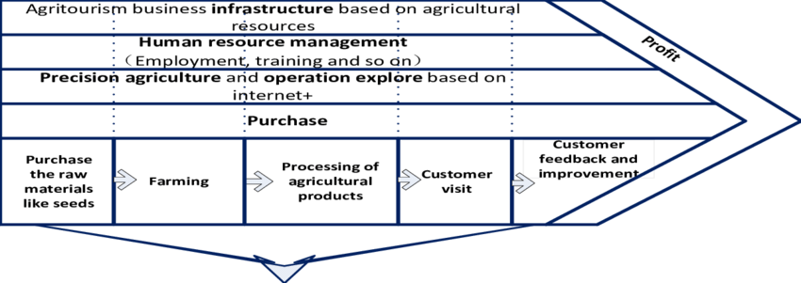
Potenciál vs hodnota
Ako definujete hodnotu? Môžete to zmerať? Aká je v skutočnosti hodnota vašich produktov a služieb pre zákazníkov?
Hodnotové modely pre zákazníka - dátové vyjadrenia hodnoty, v peňažnom vyjadrení, toho, čo dodávateľ robí alebo by mohol urobiť pre svojich zákazníkov

Slide 9
Zákazníci
Kto sú zákazníci agroturistiky?
Demografické údaje:
rozšírený vekový rozsah
majú zvyčajne vysokú ekonomickú a vzdelanostnú úroveň
vyhľadajte relax (odrezaný od každodenného života v meste)
Aktivity:
Najobľúbenejšie sú farmárske aktivity založené na vzdelávacích a prírodných zážitkoch, po ktorých nasledujú potravinové a kulinárske aktivity
Propagačné kanály:
minulé skúsenosti a odporúčania, osobné vyhľadávanie na webe

